Slide 1



Региональное общественное движение
«Молодые и Успешные» Республики Татарстан
МБОУ «Школа № 65» Московского района г. Казани
Фестиваль –конкурс
«Творческая Мама»
посвященный
Международному дню Матери

Slide 2

Уважаемые и любимые мамы!
С 1 ноября по 25 ноября
приглашаем Вас принять участие в
фестивале – конкурсе «Творческая Мама».
Если Вы рисуете, пишите стихи, поете, танцуете, играете на музыкальных инструментах или
Вы – дизайнер, модельер, фотограф, блогер -
Мы будем рады познакомиться с вашим творчеством и рассказать о нем.
Заполните анкету и присылайте свои стихи, фотографии картин, рукоделия, дизайны комнат и ландшафтов, видеозаписи песен, музыкальных и танцевальных номеров на нашу почту:
tvorcheskaya_mama@mail.ru

Slide 3

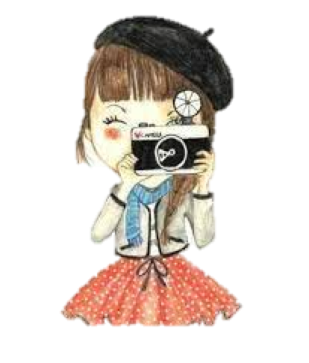
Направление:
художественно- декоративное
творчество
Номинации:
Мама - фотограф
(художественные фотографии)
Мама - художник (рисунки и картины)
Мама – рукодельница (вышивка, вязание, валяние, квиллинг, оригами, и другое)
Мама – дизайнер (интерьерный и ландшафтный дизайн
Мама - модельер

Slide 4

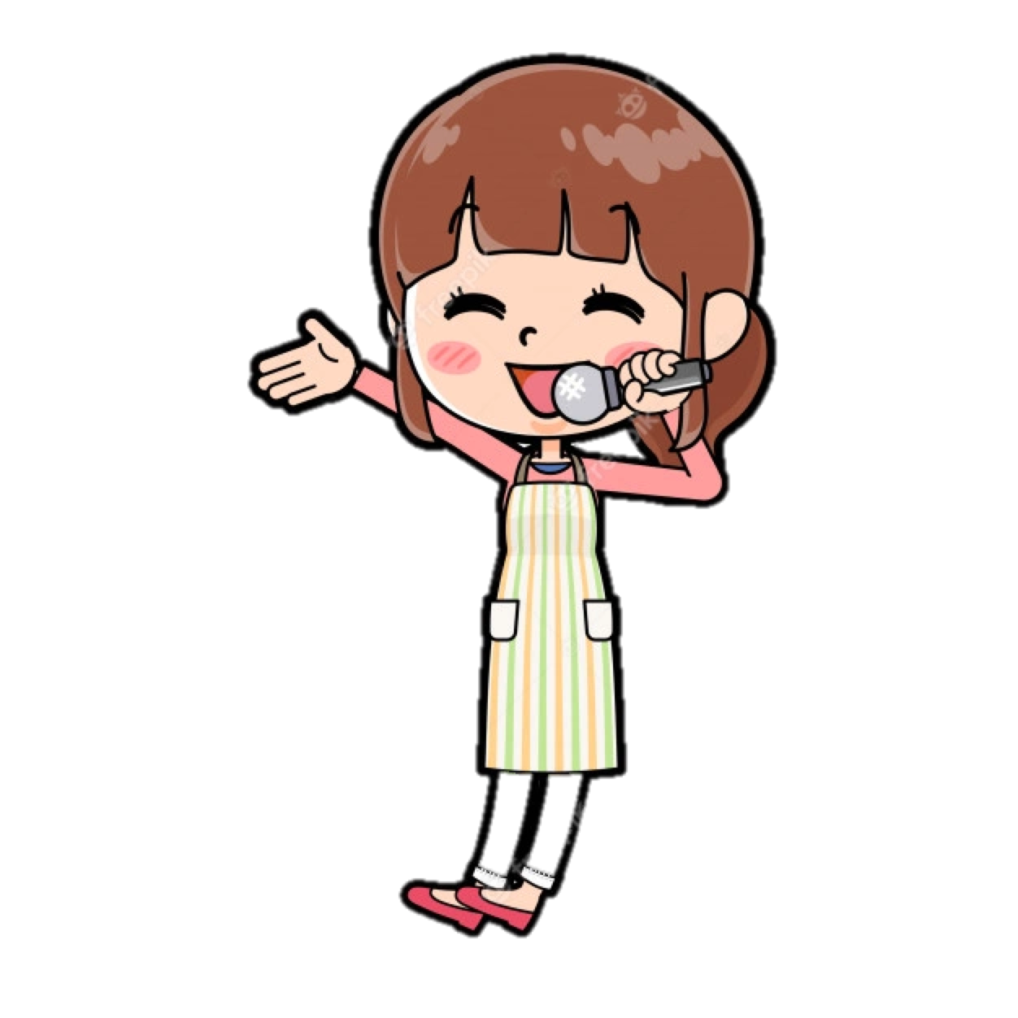
Направление:
музыкально-поэтическое и
хореографическое творчество
Номинации:
Мама – поэт
(стихи, поэмы, басни)
Мама – писатель (проза, рассказы, повести )
Поющая – композитор (авторы своих песен
Мама – певица ( вокальное исполнение)
Мама – дэнс ( хореографическое исполнение в любом жанре)

Slide 5


Специальные номинации:
Мама – блогер
Рецепт от Мамы
(видеоролик приготовление блюда)
Лайфак от Мамы (совет)
Оригинальная Мама (необычное творчество)

Slide 6


Анкета
Творческой Мамы
(свободная форма)
Направление, номинация
Фамилия, Имя, Отчество
Фамилия, Имя, Отчество ребенка, класс
Небольшое эссе (рассказ о себе)
Фотография (мама со своим ребенком)
Контактные телефоны

Slide 7





Наши Любимые
Творческие мамы!
Ждем Ваши работы!
е-mail: tvorcheskaya_mama@mail.ru
+7(904)-318-05-66
https://www.instagram.com/65.school.kazan/
https://edu.tatar.ru/moskow/page2272.htm

